Slide 1
Audit Carrefour
Magasin: Sousse Khezama
Le 31 MAI 2017
Dr Hatem KARAA

Slide 2
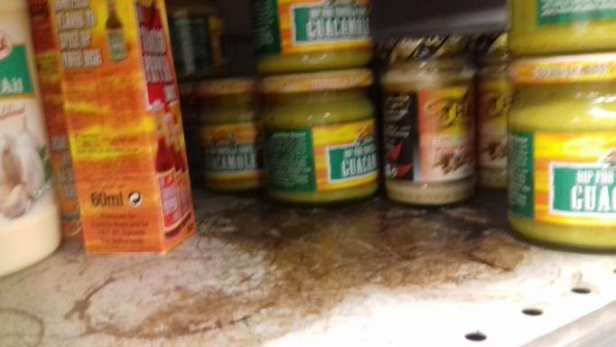
Rayon PGC:
Renforcer les opérations de nettoyage du linéiare conserve.

Slide 3
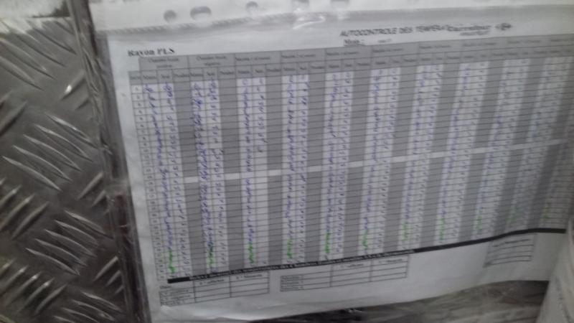
Rayon PLS: le suivi des températures à cœur des produits présentés et la vérification à la thermosonde des températures d’ambiance ne sont pas réalisés.

Slide 4
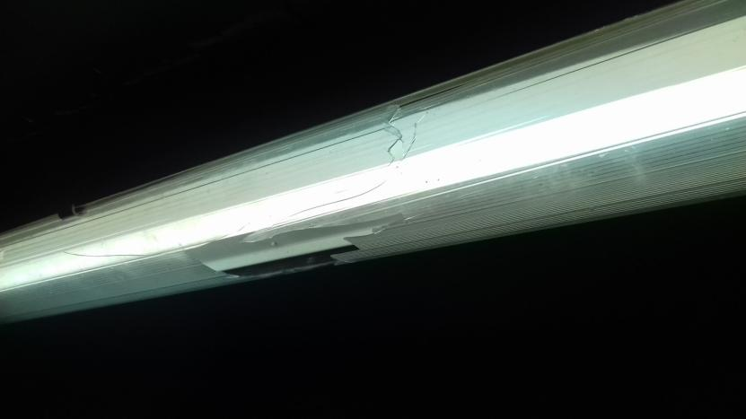
Rayon PLS: Remplacer la protection endommagée du système d’éclairage.

Slide 5
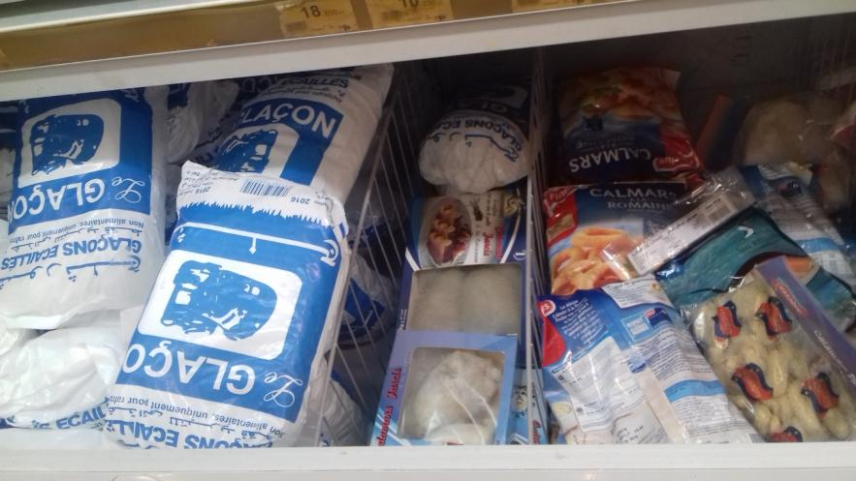
Rayon PLS: Meuble surgelé sans couvercle.

Slide 6
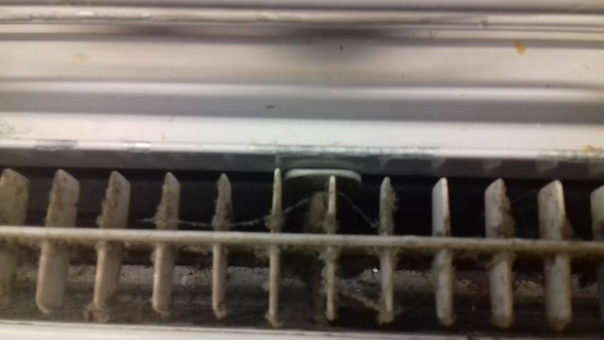
Rayon PLS: renforcer les opérations de nettoyage des grilles des linéaires.

Slide 7
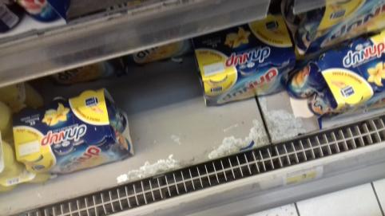
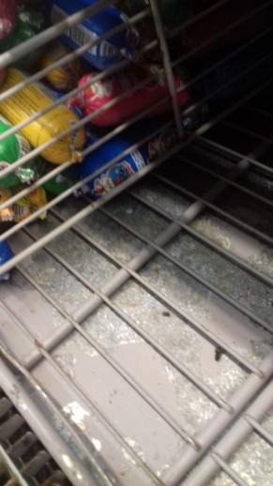
Rayon PLS: Décollement de la peintures des étagères du linéaire charcuterie et crèmerie.

Slide 8
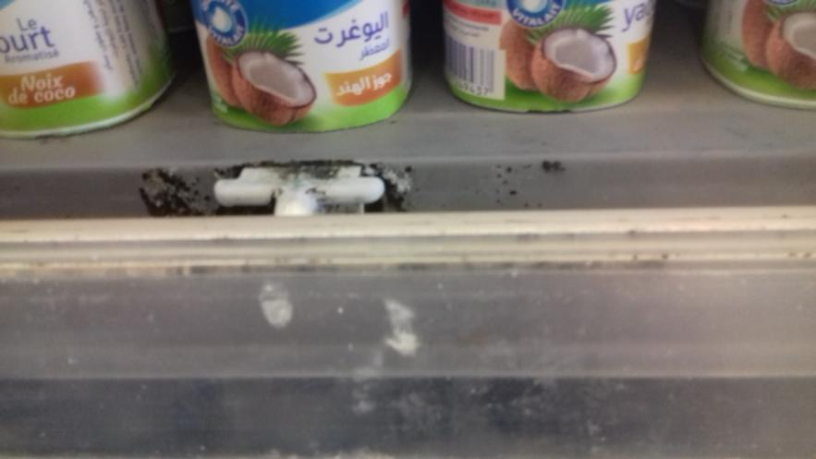
Rayon PLS: inaccessibilité au nettoyage des affiches prix.

Slide 9
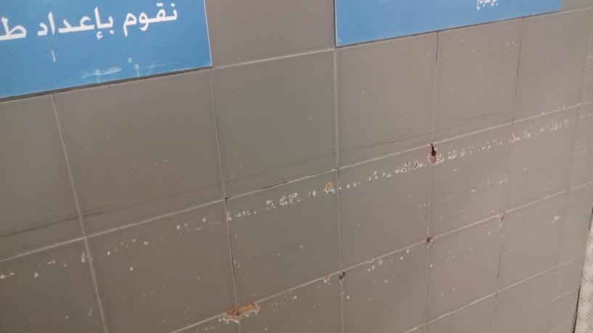
Rayon poissonnerie: Colmater les trous au niveau du mur.

Slide 10
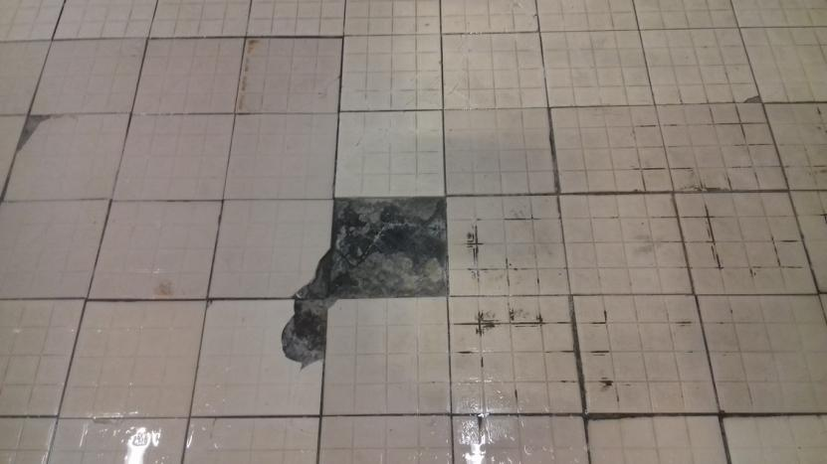
Rayon poissonnerie: Décollement du revêtement du sol de la surface d’exposition des produits de la pêche.

Slide 11
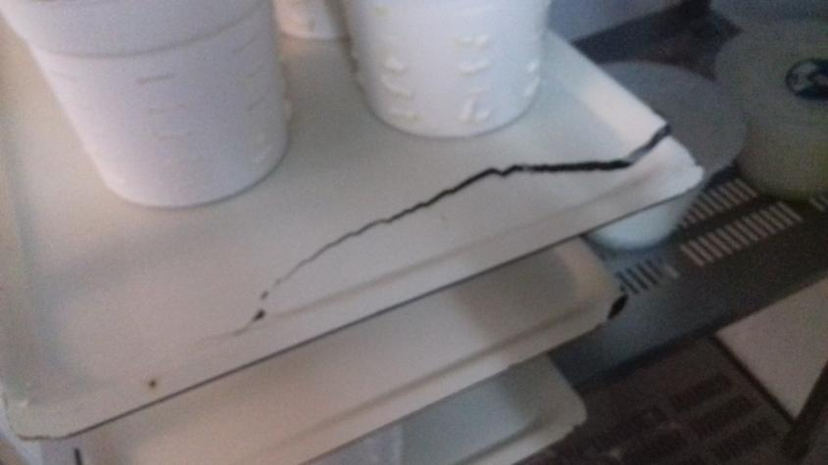
Rayon fromage: Utilisation de plateaux endommagés.

Slide 12
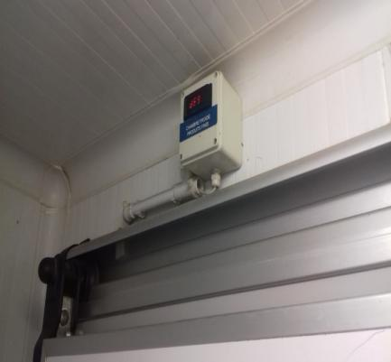
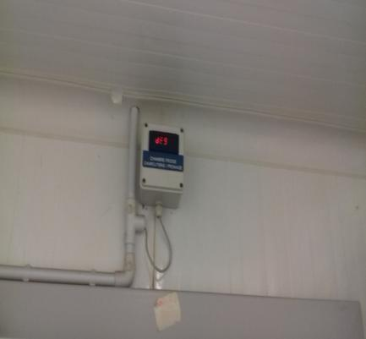
Rayon fromage et charcuterie: Afficheurs de température défectueux des chambres froides fromage et charcuterie (indication de dégivrage depuis quelques jours).

Slide 13
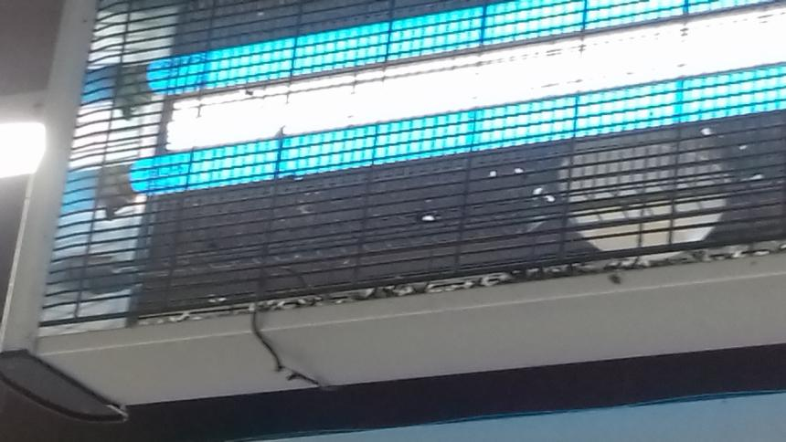
Rayon fromage charcuterie / volaille trad: Bac de collecte du DEIV plein de cadavres d’insectes.

Slide 14
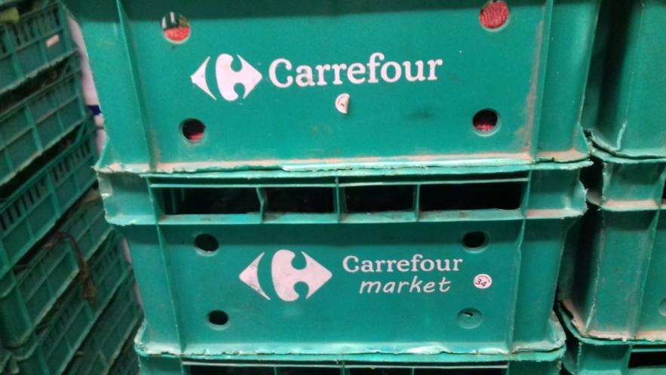
Chambre froide légumes: Caisses sales en chambre froide.

Slide 15
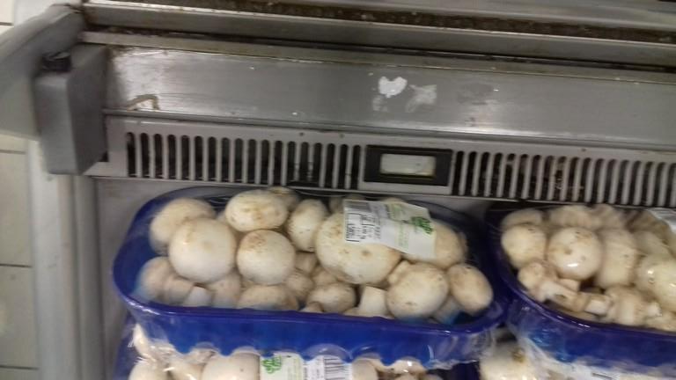
Rayon fruits et légumes: Afficheur de température du meuble champignon non fonctionnel.

Slide 16
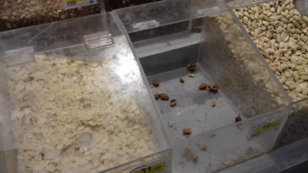
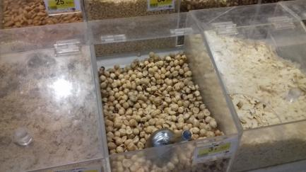
Rayon olive et épices: bacs de fruits à coque sans couvercle.

Slide 17
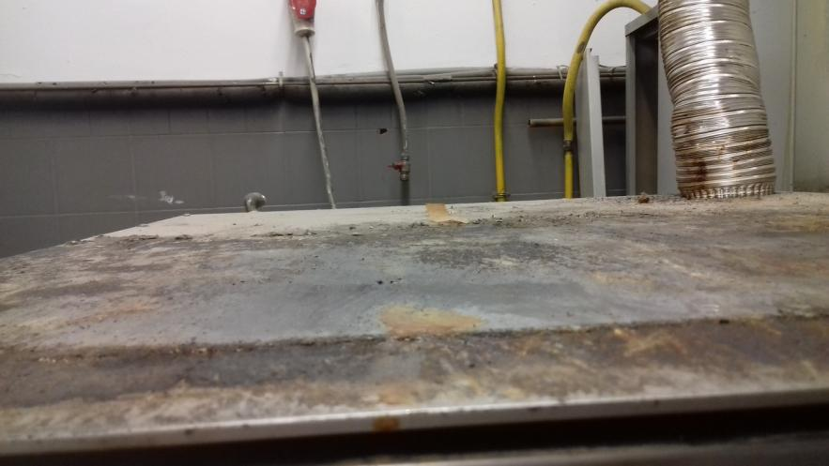
Terminal de cuisson: renforcer les opérations de nettoyage au dessus du four.

Slide 18
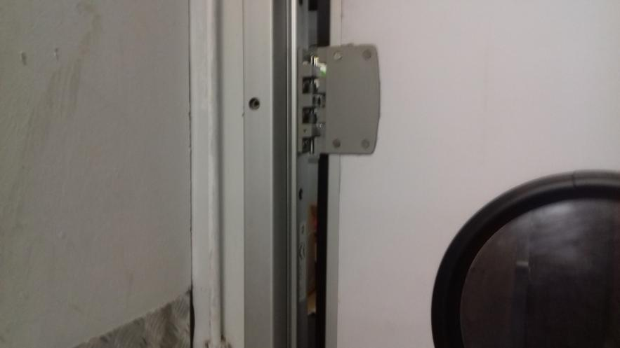
Terminal de cuisson: charnière de la porte cassée de la chambre froide positive.

Slide 19
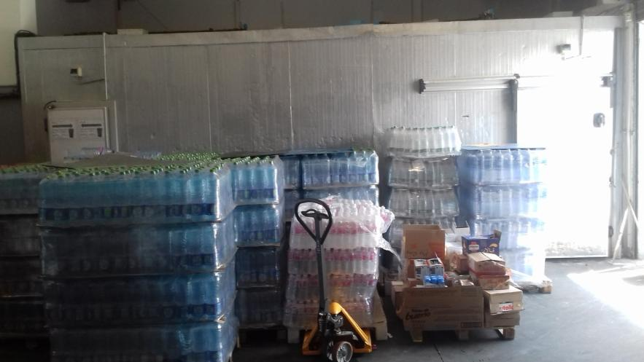
Aire de réception: Entreposage des palettes d’eau au niveau de l’aire de réception

Slide 20
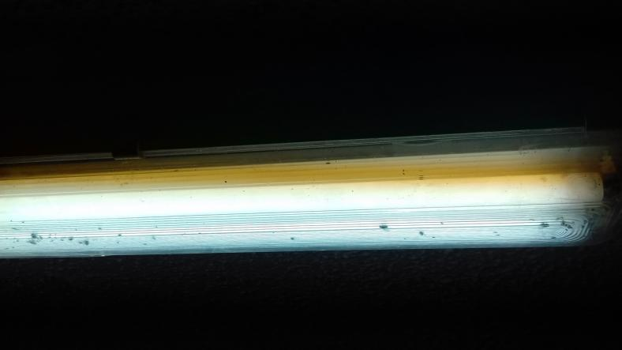
Vestiaires et sanitaires: accumulation de cadavres d’insectes au niveau de la protection du système d’éclairage.

